Slide 1
第四章 选择原理与方法

Slide 2
选择的概念
选择是家畜育种中必不可少的重要工作。具体的讲，选择是在一个群体中通过外界因素的作用，将其遗传物质重新安排，以便在世代更迭中，使群体内的个体更好适应于特定的目的。

Slide 3
选择类型
按照作用于选择的外界因素，选择分为两类：
自然选择（natural selection）：通过自然界的力量完成选择。
人工选择（artificial selection）：由人类施加措施实现选择。

Slide 4

自然选择
在整个物种起源过程中，自然选择起主要的导向作用，它控制着变异发展的方向，同时导致适应性状的形成。
进化机制理论的核心是自然选择学说。

Slide 5

物种起源和进化三个主要环节：
（ 变异，即通过突变、基因重组等效应，使群体内产生遗传变异；
自然选择，即通过生存斗争，使具有良好适应性的个体得到生存，由此使有益变异在种群内得到发展，其基因频率不断提高；
隔离，即具有特定适应性和稳定基因频率的种群，通过繁殖隔离和地理隔离，使群体间特征、特性和性状的分歧加深，最终导致新物种的形成。

Slide 6
自然选择类型
稳定性选择（stabilizing selection）：选择有利于接近表型均数的基因型。
定向选择（directional selection）：选择有利于分布一端的表现型。
歧化选择（disruptive selection）：选择有利于一种以上的表现型。

Slide 7
人工选择
按照人为制定的标准，对家畜特定群体进行的选择。
动植物在人工选择下的变化更为明显。

Slide 8
选择的实质
由育种者来决定那些家畜个体作为种畜来繁殖后代。即打破了繁殖的随机性，实现所谓的“选优去劣”。
选择能够定向地改变群体地基因频率，有利于生产性能提高的基因频率增高，不利于性能提高的基因频率降低，从而打破了群体基因频率的平衡状态。

Slide 9
选择的作用
（1）针对某种数量性状进行系统选育可育成新品种
湖羊 → 蒙古羊，羔皮品质、繁殖性能高
新汉县鸡 → 洛岛红鸡，着重产蛋性能选育

Slide 10
（2）系统选育某种质量性状可育成新品种
红色安格斯牛 → 安格斯牛，对红毛的选择
波中花猪 → 波中猪，对黑白斑点选择

Slide 11
（3） 选择有益突变可育成新品种
安康绵羊 → 腿短且弯曲的绵羊
无角短角牛 → 有角海福牛的突变种
双肌臀
小型鸡

Slide 12
家畜的各种性状，可分为质量性状和数量性状。

Slide 13
质量性状（qualitative trait）：
性状变异是不连续的，各种变异间有明显的区别，能用一般形容词描绘其变异特征。如角的有无，血型、毛色、畸形及各种遗传病等。
遗传由一对或少数几对基因控制，其表现型受环境影响不大。

Slide 14
数量性状（quantitative trait）：
性状变异是连续的，各种变异间区别不明显，只能有数字来描绘其变异特征。如产毛量、产肉量、产奶量、日增重、饲料利用率等。
遗传由微效多基因控制，性状的表现除受遗传因素控制外，还很大程度上受环境因素的影响。

Slide 15
对隐性基因的选择
实际上是对显性基因的淘汰。
若显形基因的外显率是100％，且杂合子与显形纯合子的表型相同时，则可通过表型鉴别，一次性地将显性基因全部淘汰。

Slide 16
如对一对性状，其基因型为AA, Aa和aa。A对a完全显性。AA和Aa表型相同，均表现为显性性状。

Slide 17
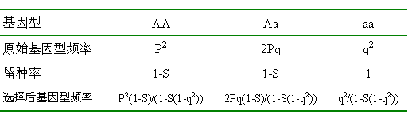
设原始群体的基因型频率：D=P²，H=2Pq, R=q²。淘汰率为S，1-S即为留种率。

Slide 18
选择后的基因型频率
＝原始基因型频率×留种率／∑（原始基因型频率×留种率）
∑（原始基因型频率×留种率）
= P²(1-S)+ 2Pq(1-S)+ q²
＝1－S＋Sq²
=1-S(1-q²)

Slide 19
设被选择后的基因型频率分别为D′，H′，R′
下一代的基因频率（q1）即选择后的基因频率：
q1＝1/2 H′+ R′
=1/2·2Pq(1-S)/(1-S(1-q²))+ q²/(1-S(1-q²))
=[q-S(q-q²)]/[1-S(1-q²)

Slide 20
如S=1，则q₁=1
如S=0，则q₁=q
由此可见，选择隐性基因是比较容易的。如果显性个体不能被完全淘汰，还留一部分进行繁殖，下一代隐性基因的频率就不能达到1，显性基因还不能被彻底清除。

Slide 21
在一个100头牛的牛群中，有角牛81（隐性纯合子），无角牛19头（包括杂合子和显性纯合子）。角的隐性基因频率为q=0.9，显性基因频率P=0.1。无角牛19头中杂合子为18头（H=2Pq=0.18），纯合子1头(D=P²=0.01)。

Slide 22
要建立一个有角牛群，但又由于某种原因不能全部淘汰无角牛，只能部分淘汰，设淘汰率S=50%，则经一代选择后隐性基因的频率为：
q1=[q-S(q-q²)]/[1-S(1-q²)]=0.945
经过选择，隐性基因频率增加了
q1-q = 0.945-0.9
= 0.045

Slide 23
对显性基因的选择
首先是鉴定出隐性纯合个体，并将其淘汰。但由于显性杂合个体也携带隐性基因，所以仍有隐性基因留在群体中。
要把全部隐性基因淘汰掉，必须把隐性纯合个体合显性杂合个体都淘汰掉，仅保留显性纯合个体。

Slide 24
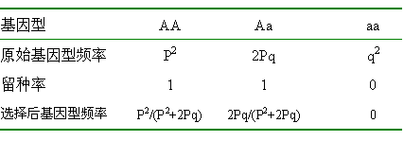
根据表型淘汰隐性纯合个体
设原始群体中基因型频率为：D=P²，H=2Pq, R=q²。

Slide 25
选择后的基因型频率
＝原始基因型频率×留种率／∑（原始基因型频率×留种率）
∑（原始基因型频率×留种率）
= P²+2Pq
=(1-q)²+2(1-q)q
=1-q²

Slide 26
下一代的基因a的频率为：
q₁=P₀q₀/(1-q0)²=q₀/(1+q₀)
q₂= q₁/(1+q₁)= q0/(1+2q₀)
∴q_{t}= q₀/(1+tq₀)
t为基因频率q0变化到qt所需代数，
t＝(q₀-q_{t})/q₀q_{t}

Slide 27
某一畜群，隐性疾病出现频率为1/20000（q²），隐性基因频率q＝1/141。在无突变发生情况下，每代淘汰患病畜，不使它参加繁殖，问多少年才能把隐性基因频率减少到目前的一半（发病频率为1/40000（q²））。qt=1/200。
t＝(q₀-q_{t})/q₀q_{t}＝（1/141－1/200）/1/141·1/200 ＝200－141＝59代
如果是大家畜，世代间隔为4年，需要经59×4＝236年。

Slide 28
原始群体中隐性基因频率中等大小时，如q₀＝1/2，经一代淘汰，可以减少5/36的隐性个体，但以后速度减慢。
当隐性基因频率很低时，如q₀＝1/50，原始群体中只有1/2500的隐性个体，经过50代的淘汰，还会有1/10000的隐性个体存在。
可见在隐性基因频率为中等时，表型选择还有一定效果；如果频率过低，选择的效果也很低。

Slide 29
通过测交鉴定显性杂合个体
2.1 依据系谱信息
系谱信息可以协助鉴定一个已知或可能的隐性基因携带者个体。如果某个体表型为显性，其任一亲本是隐性纯合体，那么它必是杂合体。

Slide 30
2.2 依据后裔信息
对于隐性基因的可疑携带者，可以通过一次有计划的测交方案实施，观测其后代是否出现隐性纯合个体，从而判断被测个体是否为隐性基因携带者。

Slide 31
2.3 让公畜与隐性纯合的母畜交配
一头公畜与隐性纯合母畜交配，假定该公畜为杂合子，其几个子女表型都是显性个体的概率为（1/2）^{n}。也就是该公畜为杂合子的概率为（1/2）^{n}。
若一头种公畜与这样的母畜交配，产生5头子女中没有一头隐性个体，该公畜为杂合子的概率只有（1/2）⁵=0.03125=3.125%，于是就有95％的把握断定它是一个显性纯合体。

Slide 32
2.4 让种公畜与已知为杂合体的母畜交配
假设测试的公畜为杂合子，则通过交配方式，一个后代的基因型为A_的概率为3/4。在n个后代中，都是显性表型的概率为(3/4)n。不同后代数的检验概率计算公式为：

Slide 33
P = 1-P(Aa×Aa的一个后代是A_的概率)^{n}
= 1-P((Aa×Aa的后代全部是A_的概率)
= 1-(3/4)^{n}
根据上述公式，在一对置信水平要求下的最低后代数。
以95％的置信水平为例：0.05=(3/4)^{n}
结果表明，达到95％的置信水平需要11个后代。

Slide 34
2.5 当公畜成年后有了后代，此时可让公畜与其女儿或另一已知杂合公畜的女儿交配
若某隐性基因在群体中的频率很低，但在一头基因携带者公畜的女儿中基因频率可达0.25。

Slide 35
设被测公畜为隐性基因的杂合体，即其隐性基因频率为0.5，则在与已知携带者的女儿交配，可能出现隐性纯合个体的概率为0.25×0.5＝0.125，则检验概率为P=1-(7/8)^{n}
结果表明，一个95％的置信水平至少需要23个后代。

Slide 36
2.6 让种公畜与一母畜群随机交配
设被测公畜为杂合体，则这头公畜与母畜群随机交配所产生的后代中，出现隐性纯合个体的概率为: 被测公畜的基因频率与母畜群基因的乘积（0.5q）。
检验概率为：P=1-(1-0.5q)^{n}

Slide 37
对伴性基因的选择
遗传学表明，绝大部分的伴性基因仅被携带在一条染色体上，即哺乳动物的X染色体或鸟类的Z染色体上，且伴性基因所决定的多是表型等级分明的质量性状。因此，对某一伴性基因的判别和选择，主要通过对个体的表型辨别来实现。

Slide 38
根据羽速和羽色基因的伴性遗传规律，在鸡育种中可以选育羽速自别雌雄和羽色自别雌雄的配套系。技术路线如下：
1. 建立快羽（或红羽）父系
快羽公鸡的基因型为Z^{k}Z^{k} ，母鸡为Z^{k}W ，表型与基因型一致，因此可直接按照个体的表型选择，雏鸡出壳后选表型为快羽的个体，组成育种群。红羽公鸡选择类似。

Slide 39
2．建立慢羽（或白羽）母系
慢羽母鸡的表型与基因型一致，因此仅需按其表型选留母雏，即可获得慢羽母鸡种群。

Slide 40
伴性基因频率的计算
以雄性为异型配子为例，如有两个等位基因A₁和A₂，A₁的频率为P，A₂的频率为q，其基因型频率如下。

Slide 41
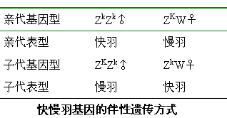

Slide 42
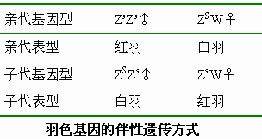

Slide 43
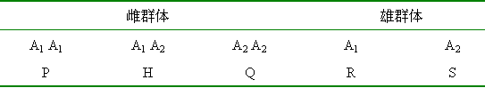
在雌群体中A1的频率为Pf=P+1/2H
在雄群体中A1的频率为Pm=R
在整个群体中A1的频率为
P=2/3Pf+1/3Pm
=1/3(2 Pf+Pm)
=1/3(2P+H+R)

Slide 44
雄群体只从它们母群体获得伴性基因，所以P_{m}等于上代中P_{f}。
雌群体从它们的双亲群体均等获得伴性基因，所以P_{f}等于上代中P_{m}与P_{f}的平均值。
两性间频率之差为：P_{f－}P_{m}＝1/2(P_{f}′+P_{m}′)－P_{f}′＝－1/2（P_{f}′－P_{m}′）
这个差值等于相继两性基因频率的差值，一次一次的减半，使群体很快接近平衡。

Slide 45
生化遗传和分子遗传技术检测
猪应激敏感基因
检测方法：氟烷测定法
分子生物学方法：
钙离子释放通道蛋白基因（CRC）
兰尼定受体蛋白基因（RYR1）基因

Slide 46
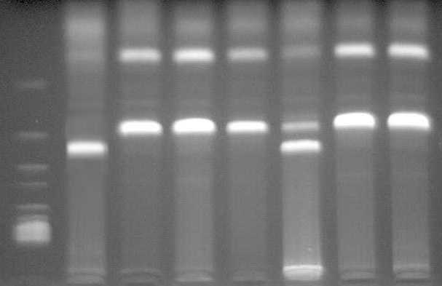
第2、3、6、7道的个体的基因型是PSS^{NN}，第2道的个体基因型是PSS^{nn}，而第5道则是PSS^{Nn}。

